Slide 1
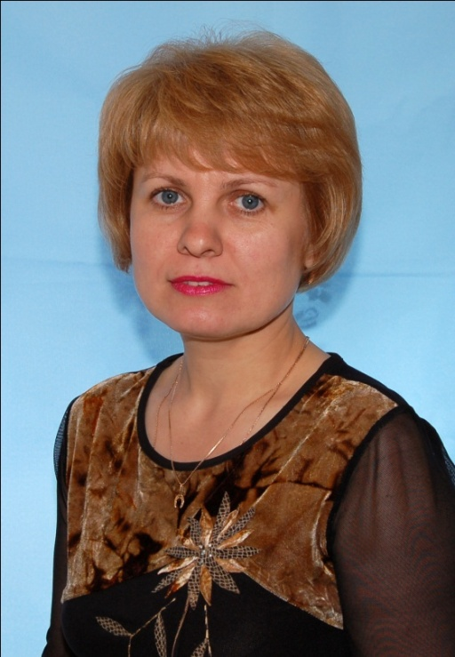
Министерство образования РМ Портфолио воспитателя МАДОУ «Центр развития ребёнка – детский сад №73» г.о.Саранск Еремеевой Натальи Васильевны
Дата рождения: 01.07.1967г.
Профессиональное образование: высшее,
МГУ им. Н.П.Огарева
Специальность: «География»
Квалификация: географ,
преподаватель географии
Общий трудовой стаж :26 лет
Стаж педагогической работы по специальности:21 год
Наличие квалификационной категории: высшая
Дата последней аттестации:15.03.2010

Slide 2
Представление педагогического опыта на сайте МАДОУ «Центр развития ребенка - детский сад №73»
http://ds73sar/schoolrm.ru

Slide 3
Применение информационно-коммуникационных технологий
Раздел 1

Slide 5
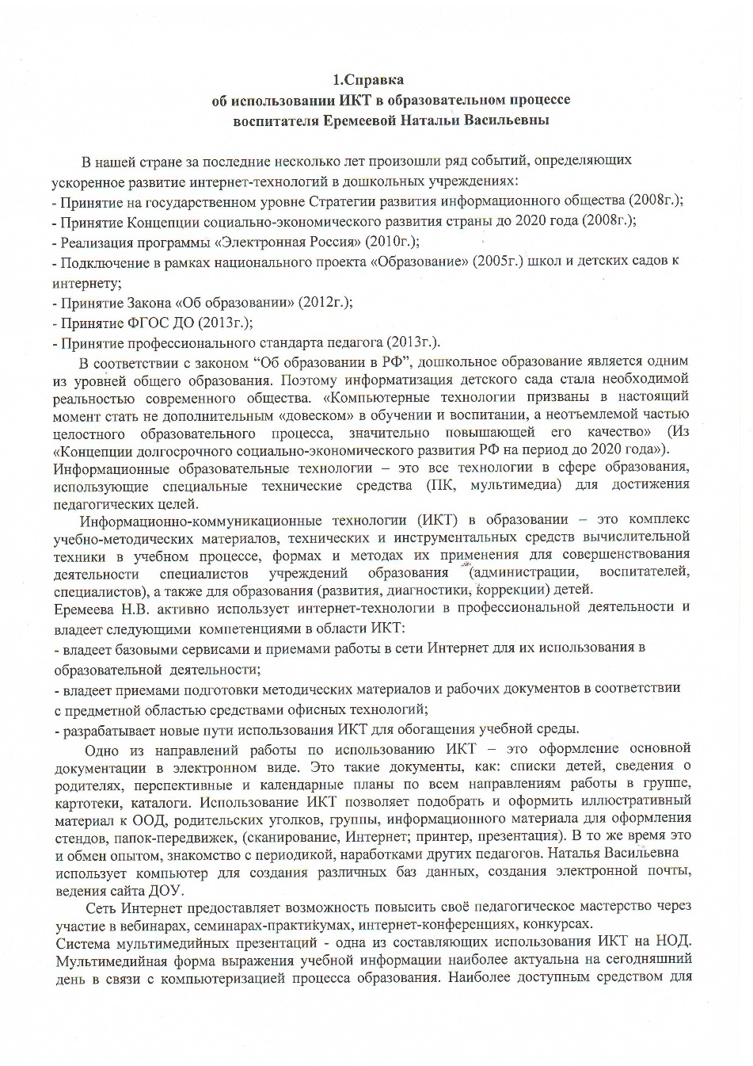
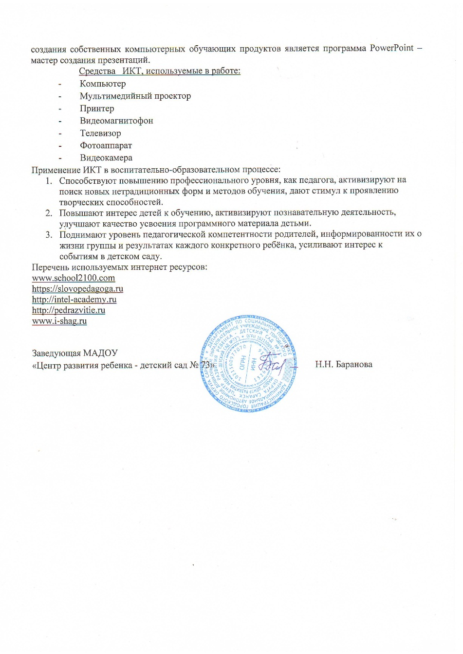

Slide 6
Участие в проектно – исследовательской или опытно- экспериментальной деятельности
Раздел 2

Slide 7
Федеральный уровень
«Обеспечение преемственности между дошкольным и начальным образованием в условиях введения ФГОС и ФГТ».
Апробация процедур и инструментов качества дошкольного образования в условиях введения ФГОС дошкольного образования в период с 10 марта 2015 года по 30 мая 2015 года в сотрудничестве с ФГАУ «ФИРО»
Базовая площадка по использованию учебных пособий, обеспечивающих образовательную деятельность МАДОУ «Центр развития ребёнка - детский сад №73» по ООП ДО «Детский сад 2100»
Муниципальный уровень
«Развитие творческого потенциала личности ребенка средствами игровой деятельности».

Slide 13
Наличие публикаций, включая интернет-публикации
Раздел 3

Slide 14
Всероссийский уровень - 1

Slide 16
Результаты участия воспитанников в конкурсах, выставках, фестивалях
Раздел 4

Slide 17
Муниципальный уровень – 2
Всероссийский уровень – 1
Международный уровень - 1

Slide 18
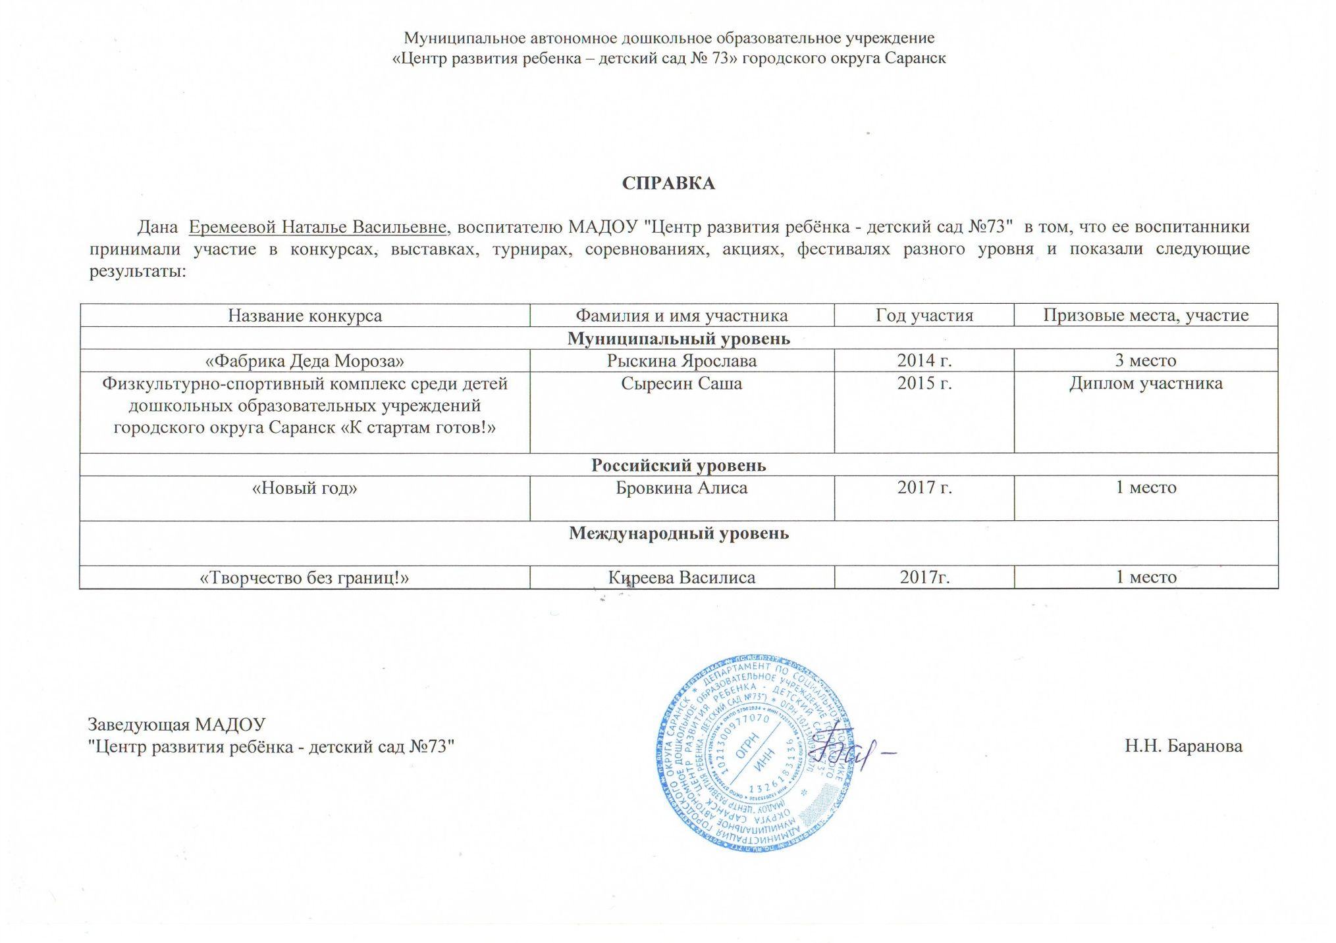

Slide 19
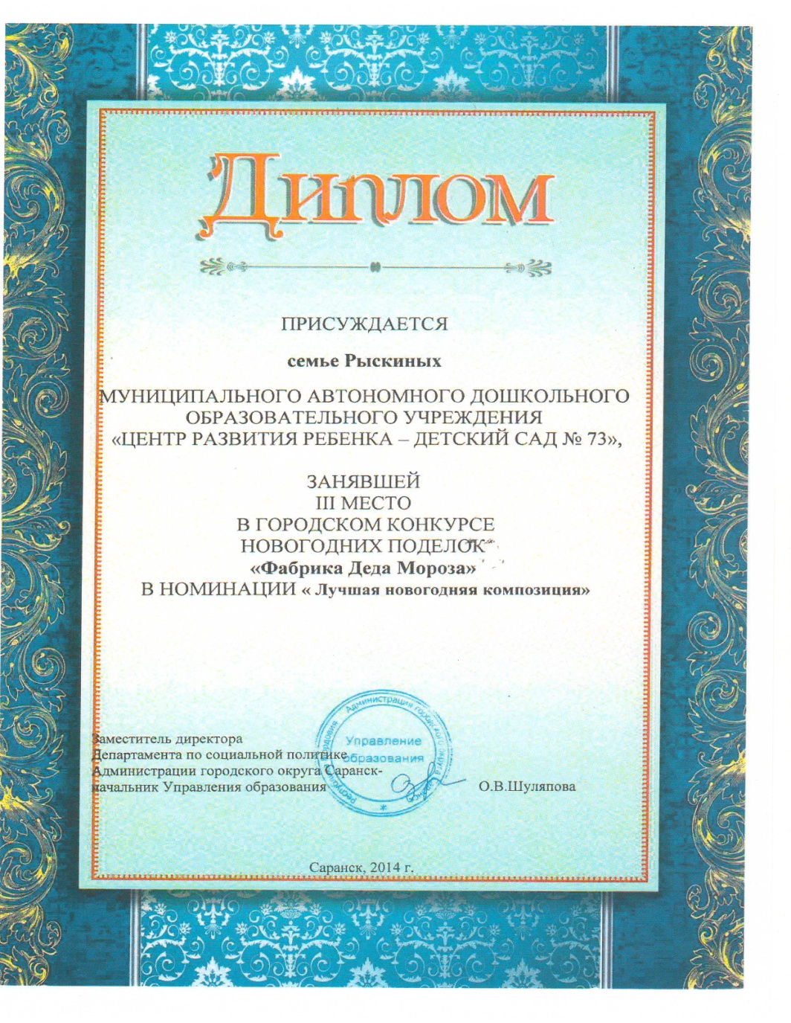

Slide 20
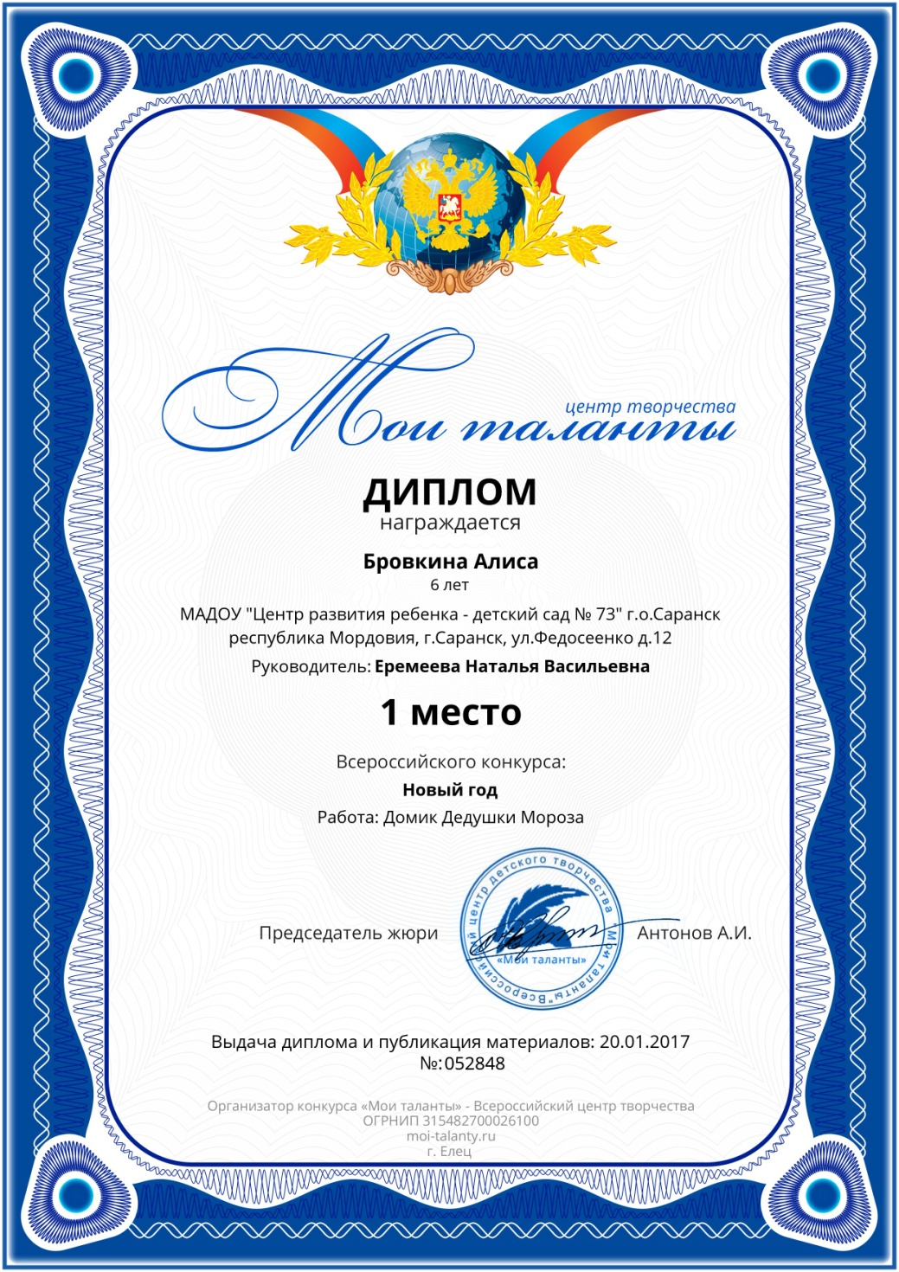

Slide 21
Наличие авторских программ, методических пособий
Раздел5

Slide 22
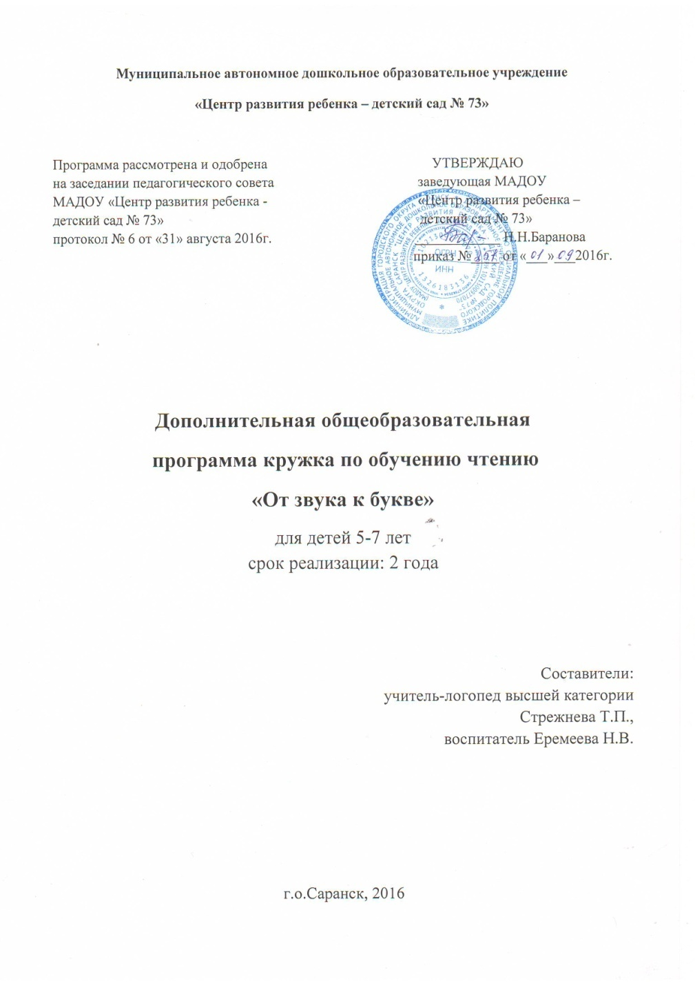
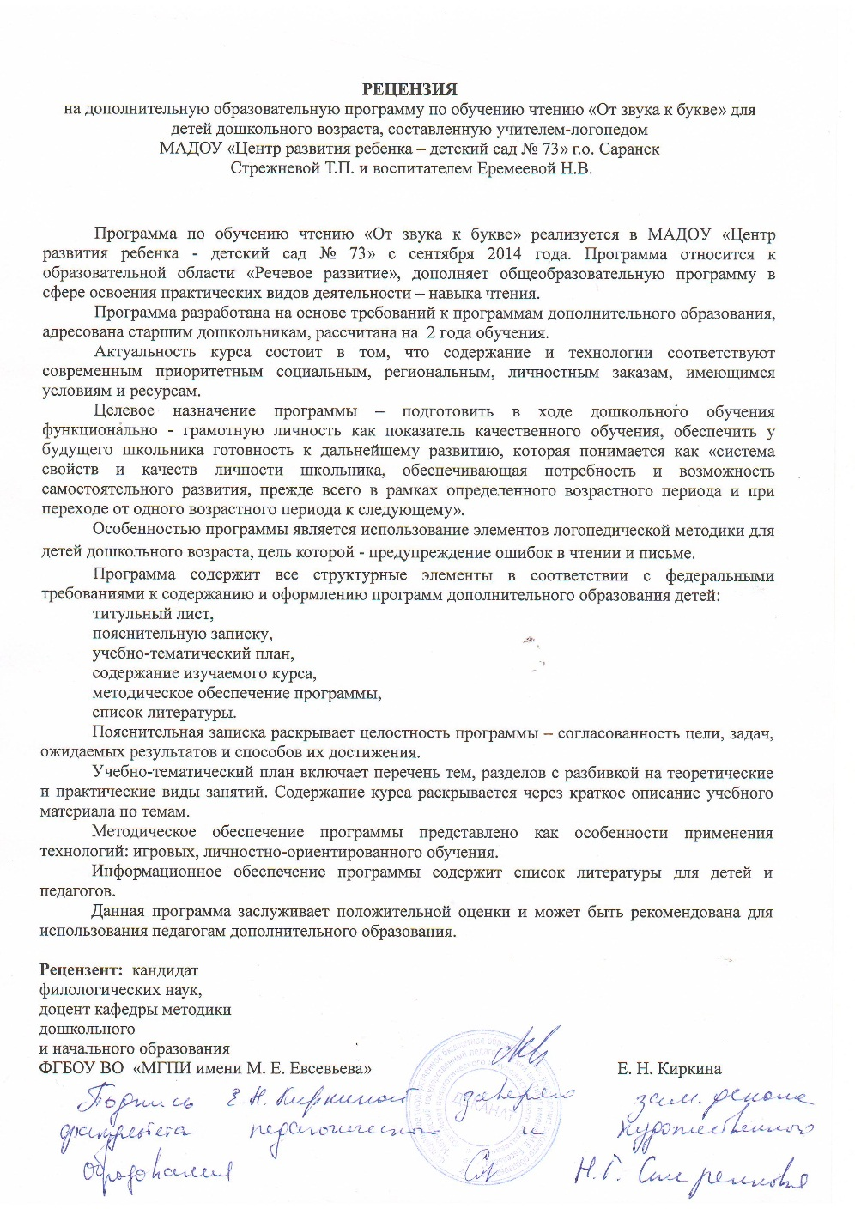

Slide 23
Выступление на научно-практических конференциях, педагогических чтениях, семинарах, секциях, методических объединениях
Раздел 6

Slide 24
Республиканский уровень – 1
Всероссийский уровень - 2

Slide 25
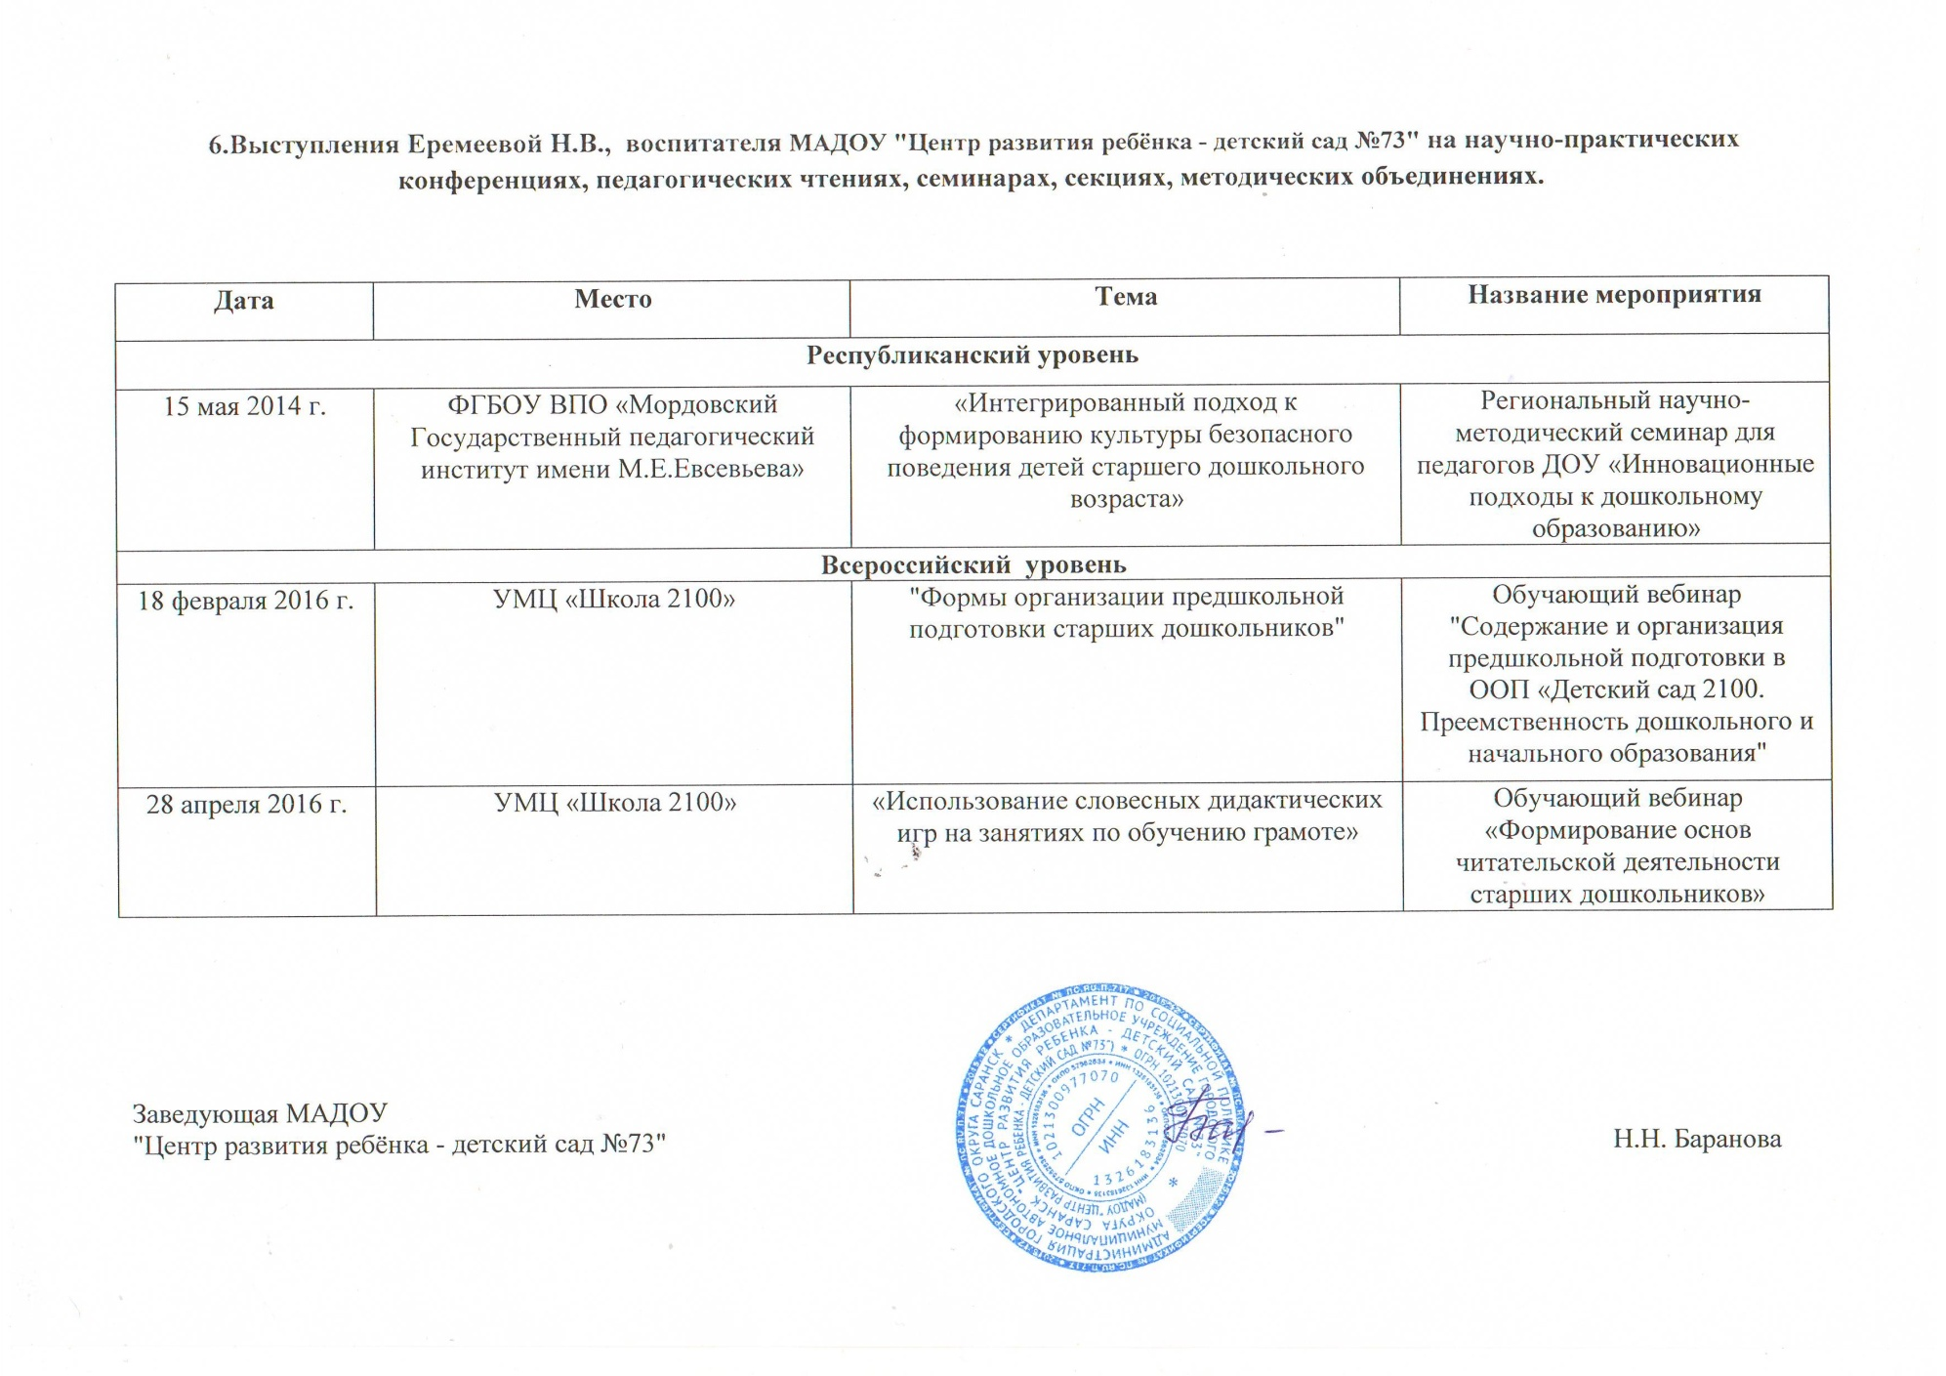

Slide 26
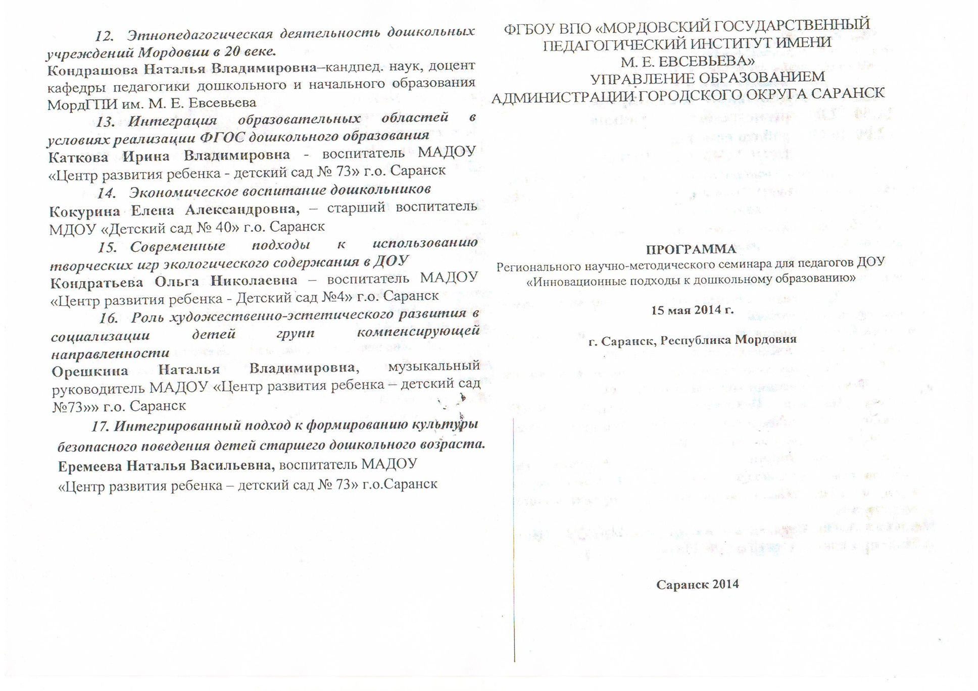

Slide 27
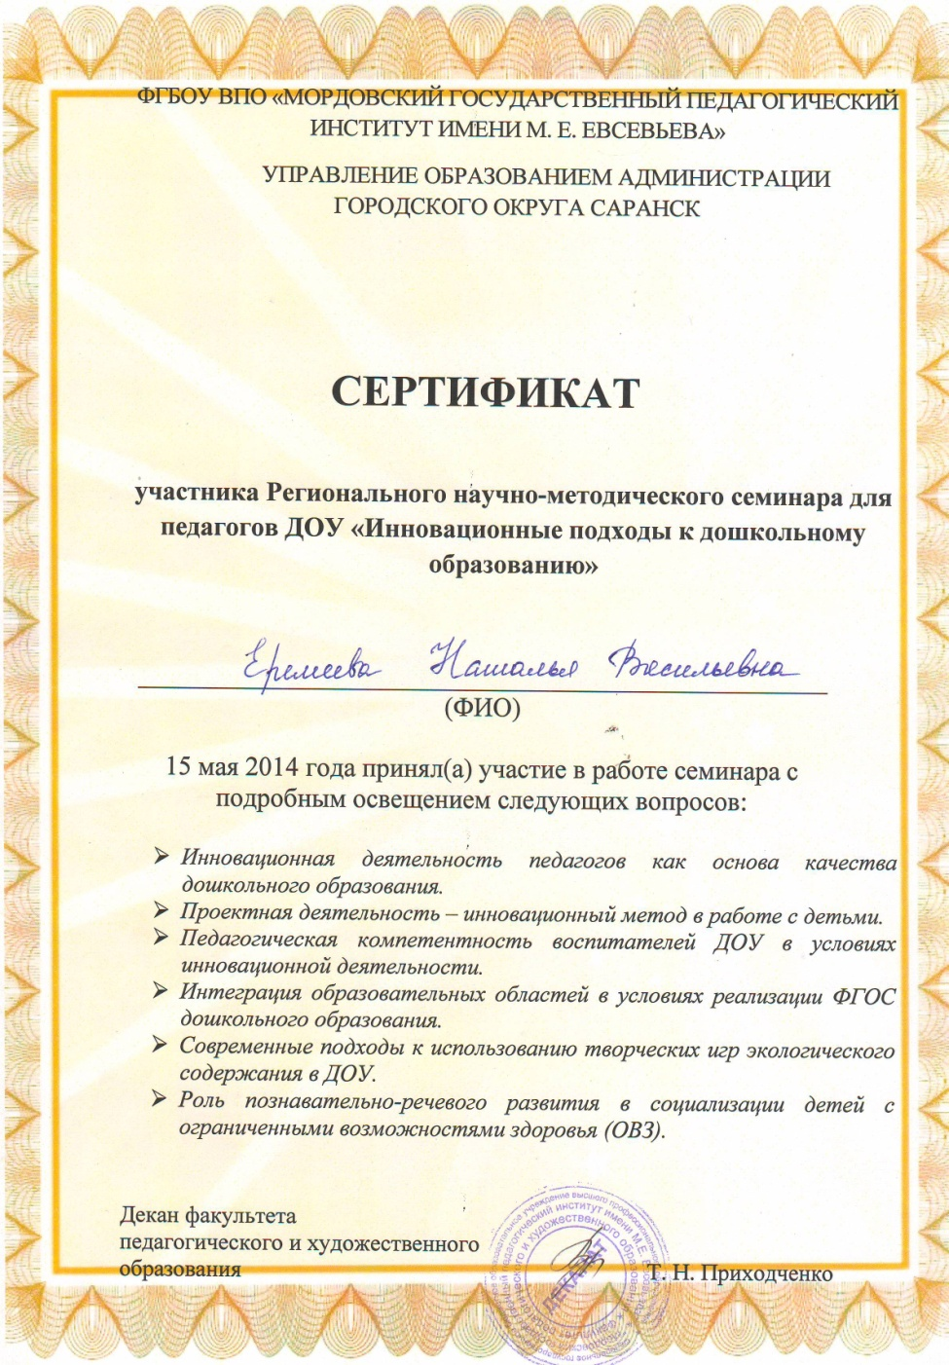

Slide 28
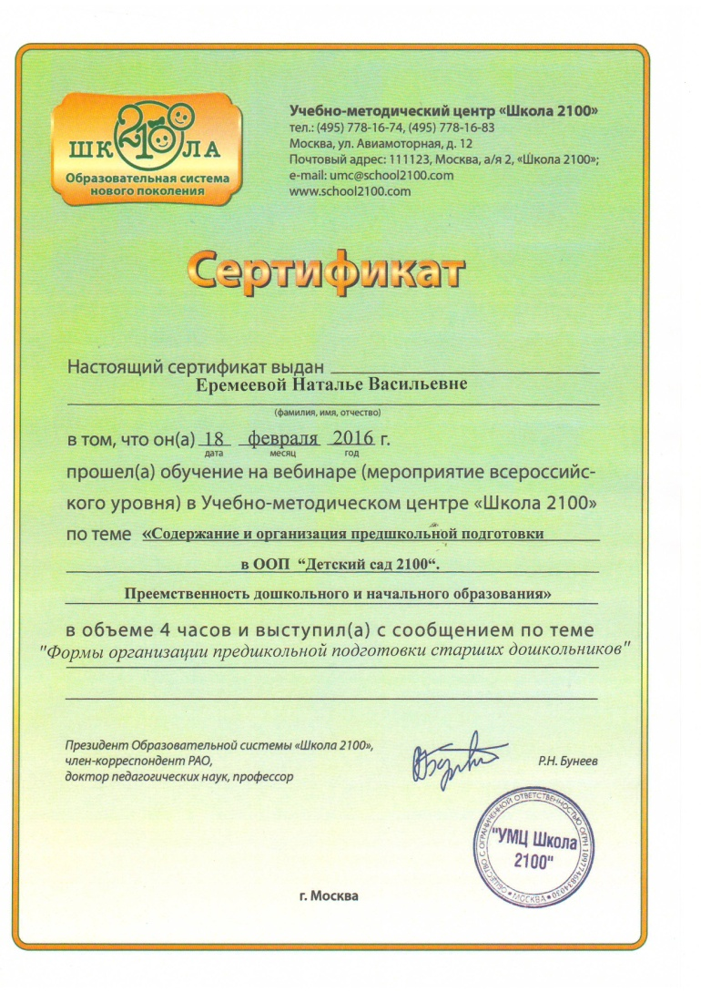

Slide 29
Проведение открытых занятий, мастер-классов, мероприятий
Раздел 7

Slide 30
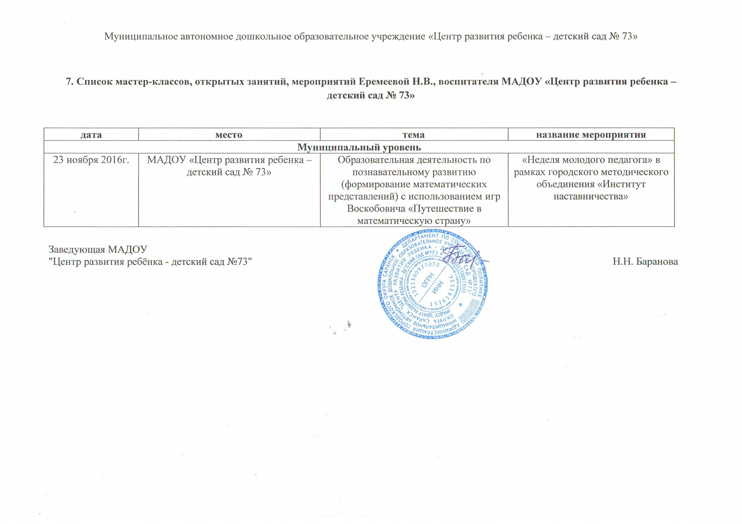

Slide 31
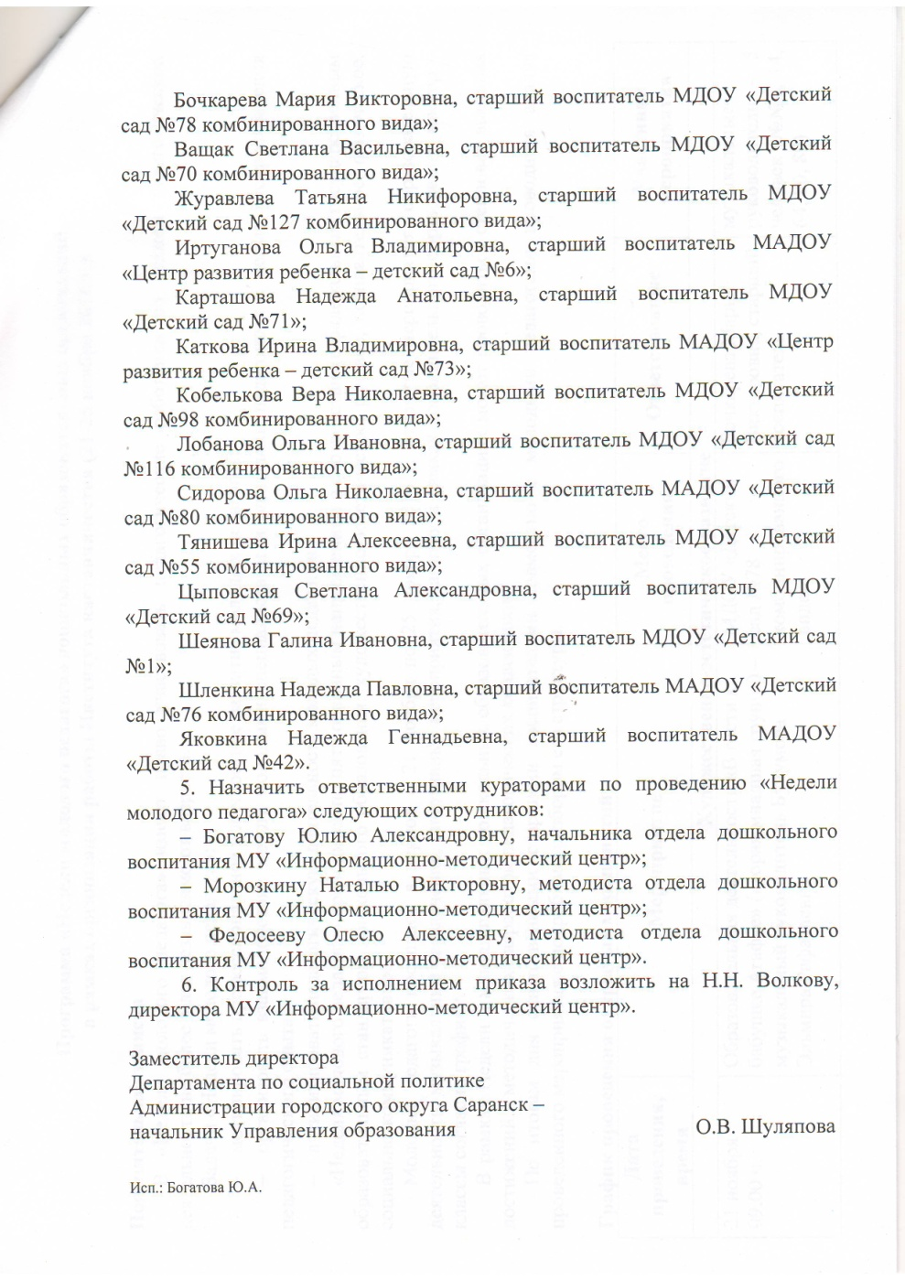

Slide 32
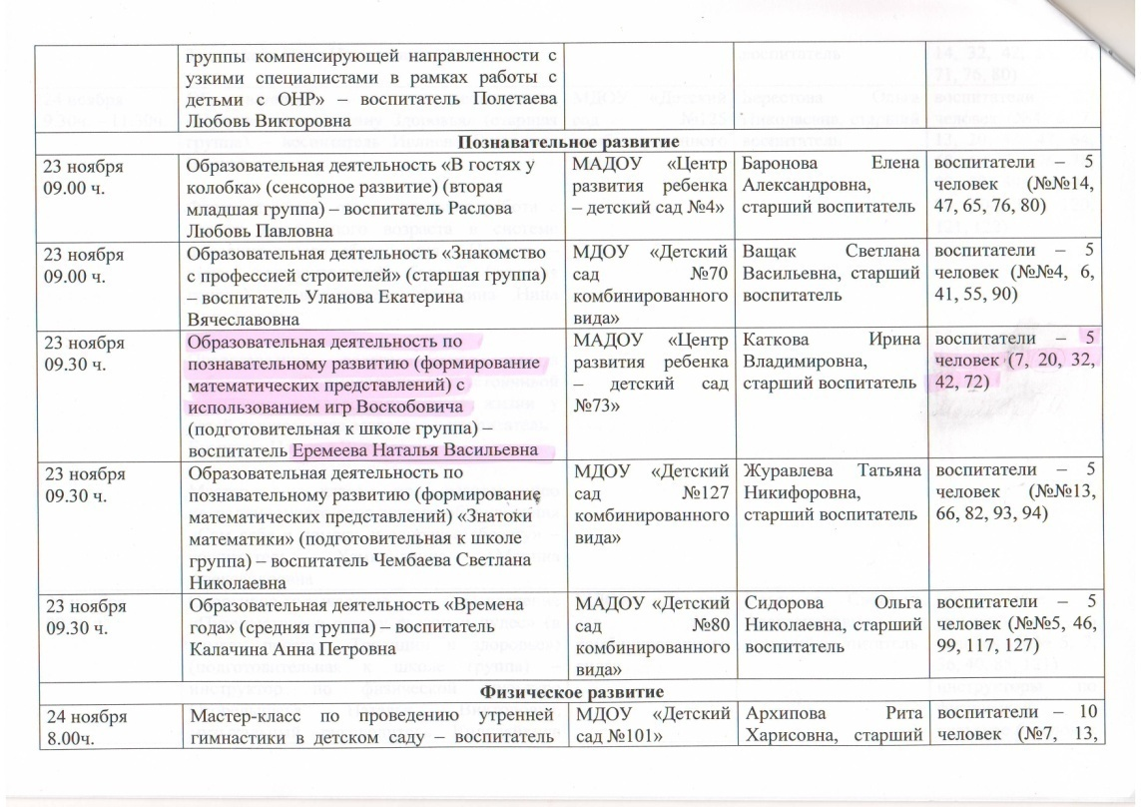

Slide 33
Общественная активность педагога: участие в экспертных комиссиях, в жюри конкурсов
Раздел 8

Slide 34
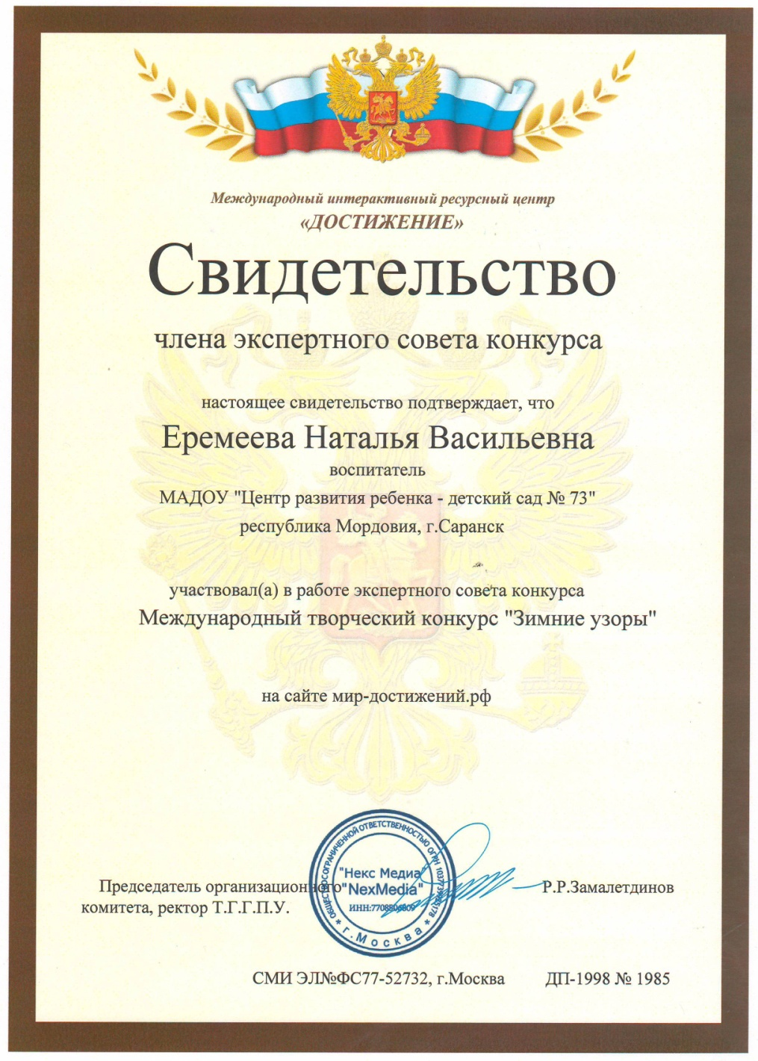

Slide 35
Позитивные результаты работы с воспитанниками
Раздел 9

Slide 36
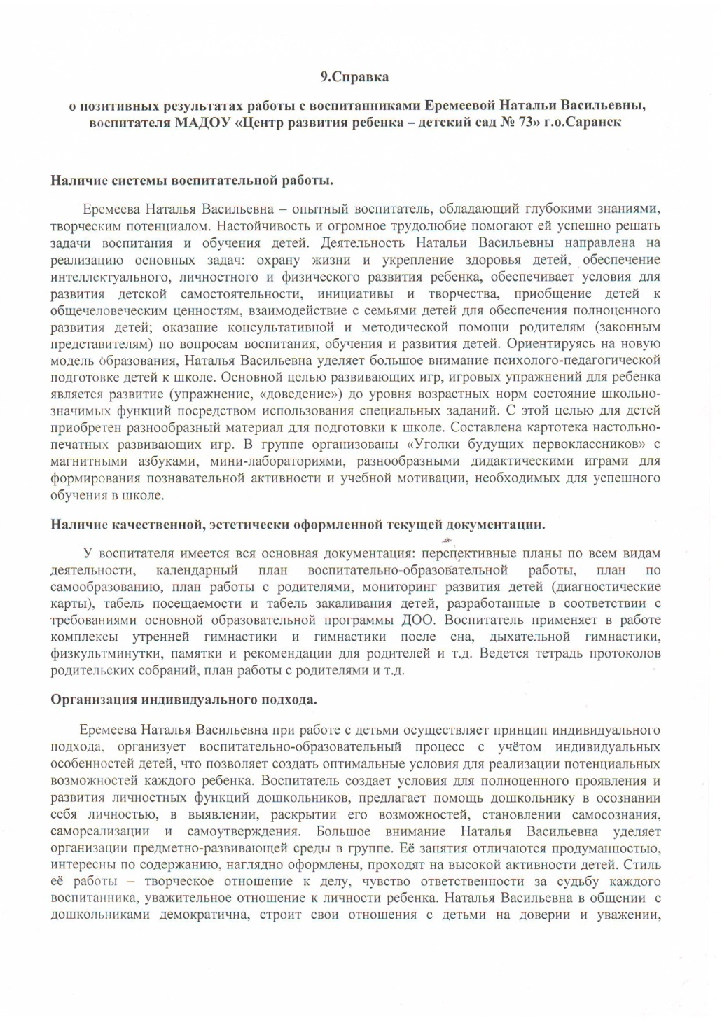
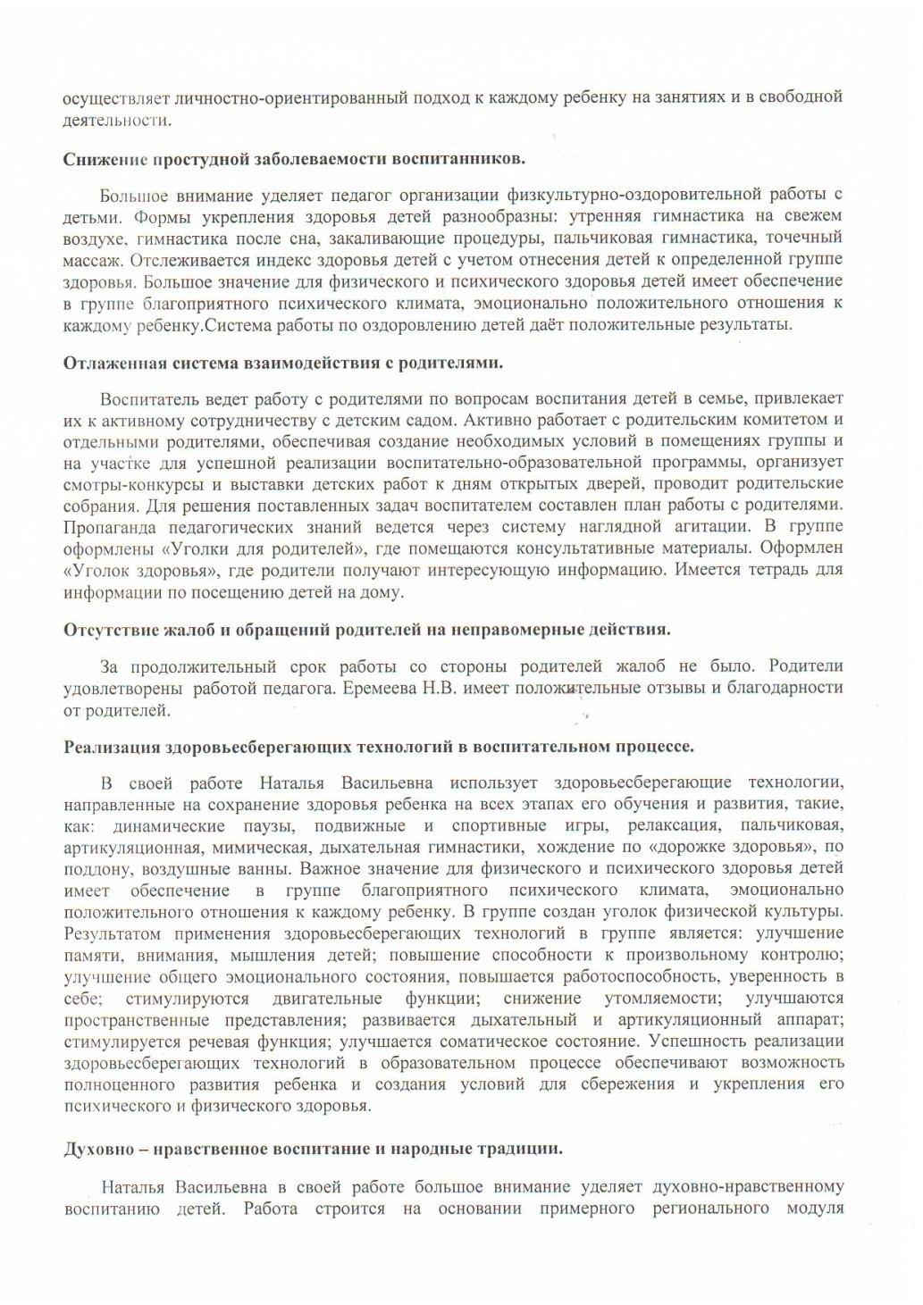

Slide 37
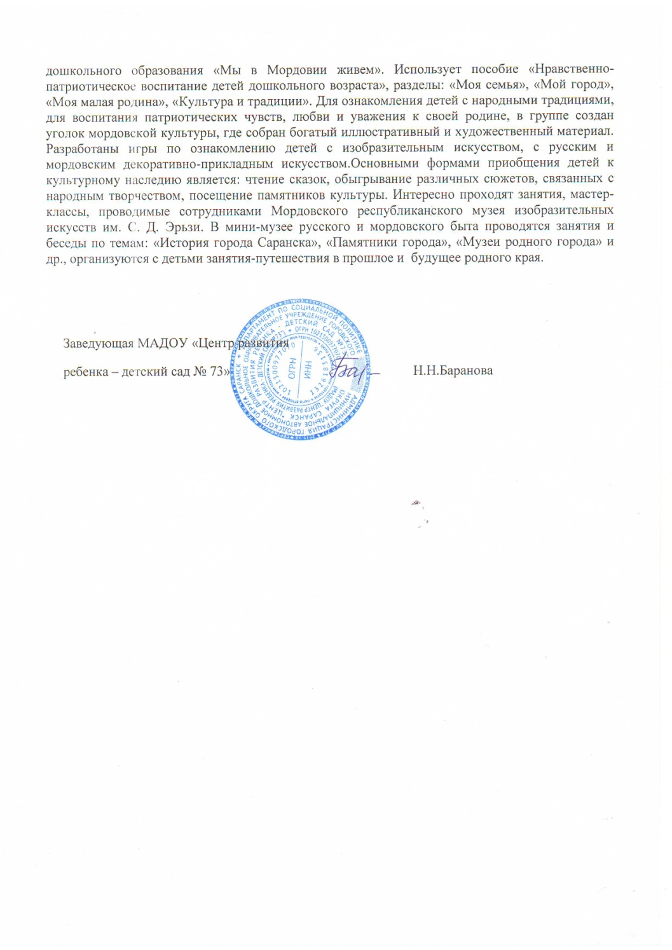

Slide 38
Участие педагога в профессиональных конкурсах
Раздел 10

Slide 39
Муниципальный уровень -1
Российский уровень - 2

Slide 40
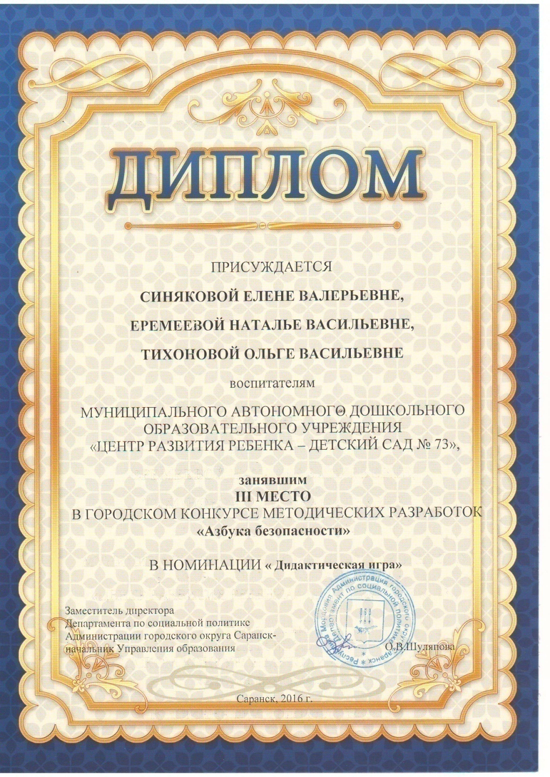

Slide 43
Награды и поощрения педагога
Раздел 11

Slide 45
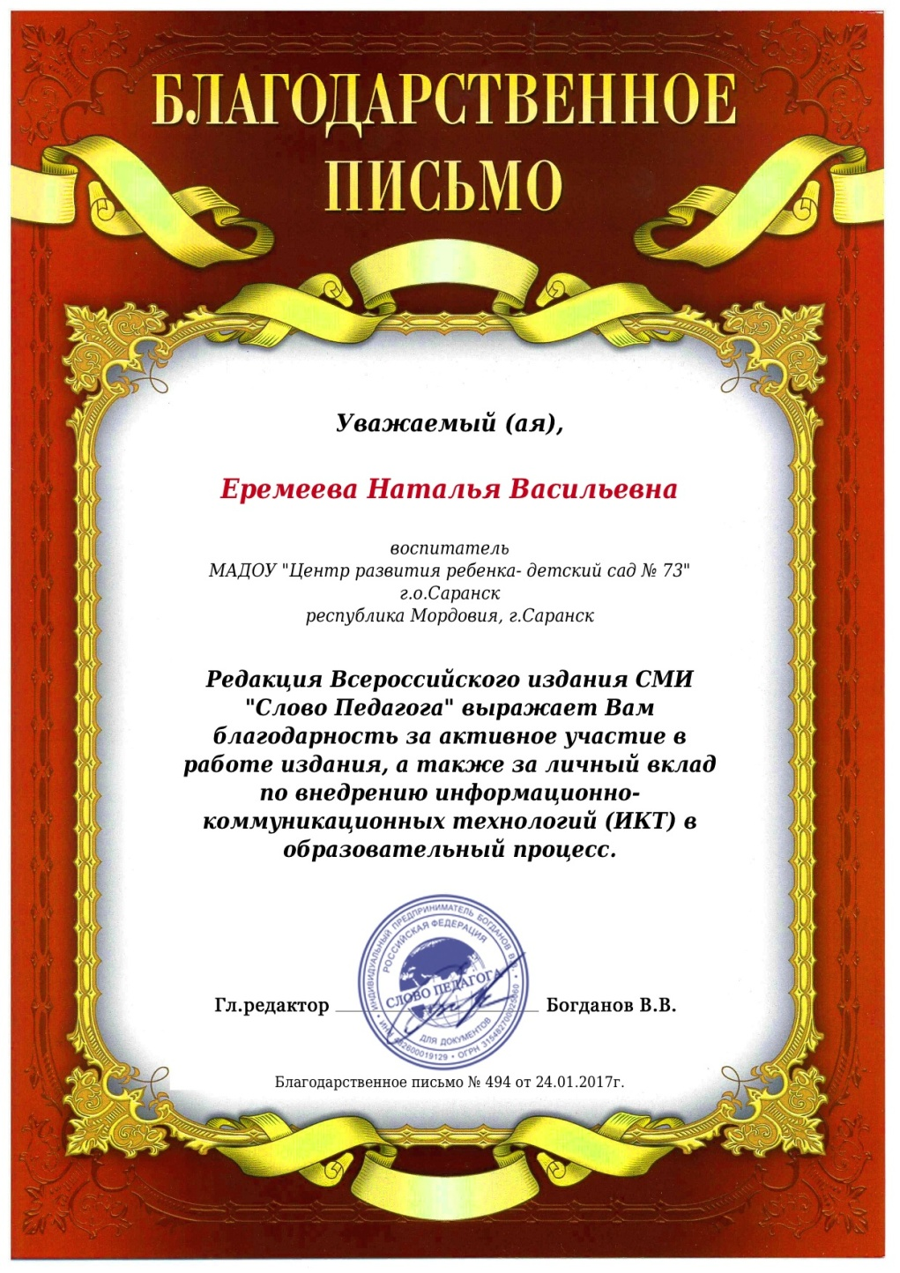

Slide 48
Повышение квалификации, профессиональная переподготовка
Раздел 12

Slide 50
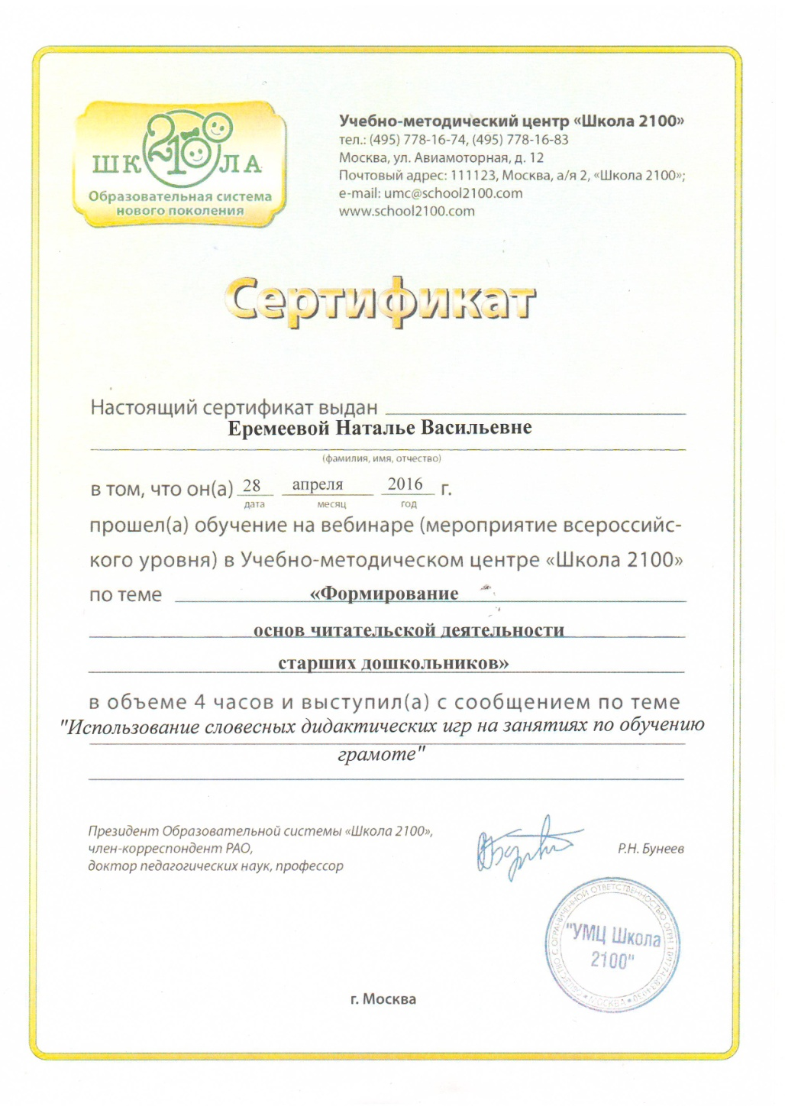

Slide 54
